Slide 1

Presentación de la sesión
Módulo 3 – Análisis Exploratorio y Programación Estadística

Slide 2
Repaso y Activación de Conceptos:
“Preparándonos para avanzar”

Slide 3
Título de la sesión
Análisis Multivariado
Aprendizajes
1. Utilizar los conceptos básicos de estadística descriptiva para la caracterización de un conjunto de datos de una población.

Slide 4

Temáticas
    Análisis Multivariado.
Reforzar y profundizar conceptos (asincrónico).

Slide 5

Estructura de la Sesión
Sesión Sincrónicas (3 hrs)
Análisis Multivariado
Sesión Asincrónicas (1 hr)
Reforzamiento de conceptos.

Slide 6

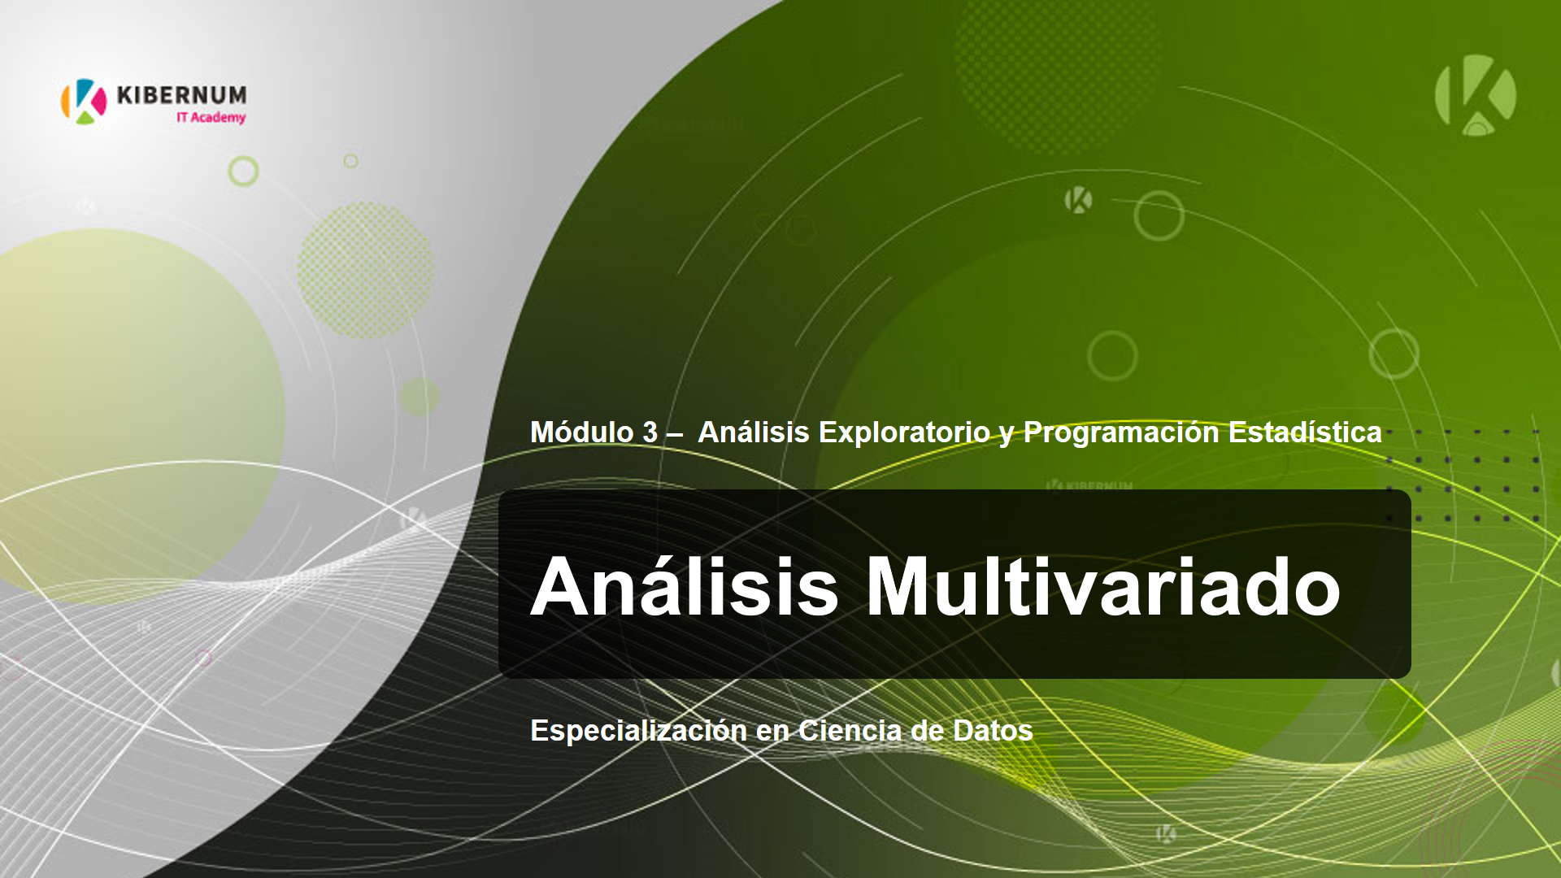
1. Análisis Multivariado
Presentación:
“Análisis Multivariado.pptx”
Demostración:
“Análisis Multivariado.ipynb”
Actividad:
“Caso Datasaurus.ipynb”
“Autoevaluación Caso Datasaurus.xlsx”

Slide 7
2. Desafío Sesión
Actividad (asincrónica):
“Guía Análisis Multivariado.ipynb”

Slide 8
Cierre de la Sesión

Slide 9
Recapitulación y Reflexión:
“Lo que hemos aprendido hoy”

Slide 10

¡Consejos para el éxito!
Practica, practica y practica…
No te sientas frustrado ni sientas que no sirves para ésto, la partida siempre cuesta un poco más.
Siéntete parte de la comunidad, comparte.
“Tu FUTURO se decide por lo que haces HOY,
no MAÑANA”

Slide 11

Dudas y consultas

Slide 12
Fin de la Sesión

